Slide 1
上方：大半圆+小半圆
下上方：大半圆+小半圆
小圆的半径是大圆的一半

Slide 3

Notes:
找一个属于自己的学习理由

Slide 5
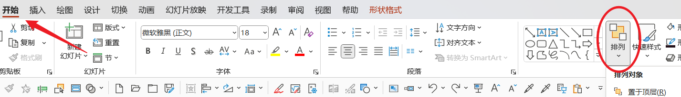
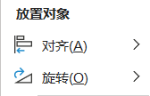
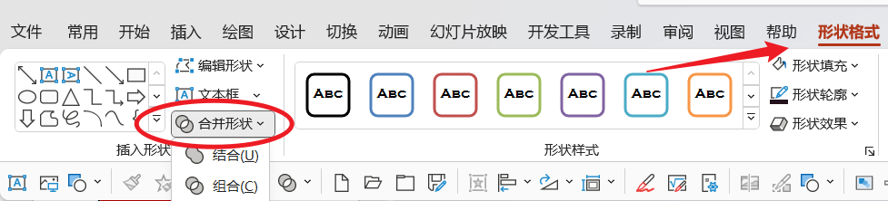
Notes:
找一个属于自己的学习理由

